Slide 1
Multer
Buffer e Upload de arquivos com Multer

Slide 2
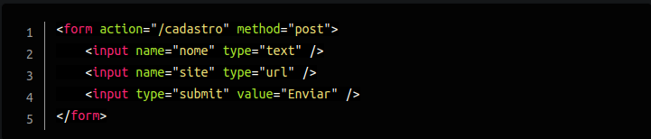
Este é um formulário de cadastro com o qual estamos habituados a usar

Slide 3
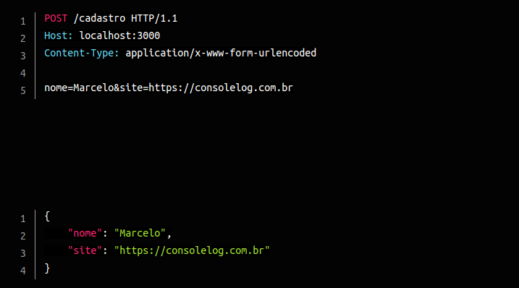
Geramos então uma requisição para a api passando no body as informações

Slide 4
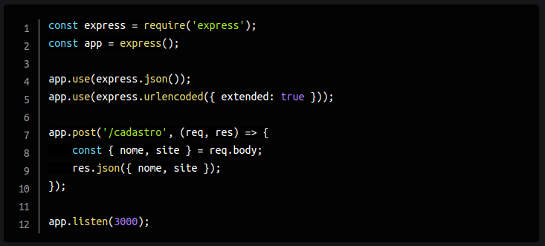
Neste exemplo a api nos devolve os mesmos parâmetros

Slide 5
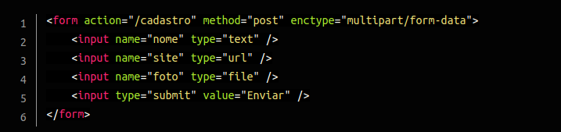
E se quiséssemos fazer o upload de uma imagem?
EncType = “multipart/form-data”
O multipart/form-data especificado no RCF7578 é uma estrutura de dados que possibilita o upload de arquivos.

Slide 6
O que faz o multer?
o Express não está preparado nativamente para dar suporte a este tipo de estrutura de dados. Por esta razão ele não consegue efetuar o parse do body da requisição e retorna um objeto vazio já que não encontrou as informações conforme o código da API
Então precisamos de alguém que faça este trabalho de efetuar o parse do formulário na estrutura multipart/form-data e este "alguém" é o nosso amigo multer

Slide 7
npm i multer
Multer é um middleware node.js para manipulação de dados multipart/form-data, que é usado principalmente para fazer upload de arquivos.

Slide 8
Algumas configurações de setup
key | Decrição | default
fieldNameSize | Tamanho máximo do nome do campo | 100 bytes
fieldSize | Tamanho máximo do valor do campo (em bytes) | ilimitado
fields | Número máximo de campos que não são de arquivo | ilimitado
fileSize | Para formulários de várias partes, o tamanho máximo do arquivo (em bytes) | ilimitado
files | Para formulários de várias partes, o número máximo de campos de arquivo | ilimitado
parts | Para formulários com várias partes, o número máximo de partes (campos + arquivos) | ilimitado
headerPairs | For multipart forms, the max number of header key=>value pairs to parse | 2000

Slide 9
Armazenamento local X armazenamento em nuvem
Toda empresa gera dados que precisam ser centralizados e armazenados de forma segura.
Mas onde armazenar estes dados?
Existem duas possíveis soluções, armazená-los na própria máquina ou em nuvem

Slide 10
Servidor local
O file server físico permite conexão direta no local, o que possibilita rapidez na transmissão das informações. O mesmo equipamento também pode ser utilizado como servidor proxy.
Além dos custos com licenças e equipamentos (CAPEX), há o gastos com manutenção especializada, energia elétrica para funcionamento 24hs e o próprio espaço físico. Caso seja preciso ampliar a capacidade de armazenamento, a compra de novos servidores será necessária.
Há, ainda, a questão da vulnerabilidade da infraestrutura. Além de ficarem sujeitos a acidentes naturais, roubos e sabotagens, os equipamentos também são expostos a diversos tipos de ciberataques. Por fim, a restauração de arquivos do file server local é um processo lento e complexo.

Slide 11
Servidor em nuvem
Os investimentos são baixos: elimina-se os custos com infraestrutura local e paga-se apenas pelos recursos utilizados na cloud.
O servidor na nuvem também acompanha as necessidades da empresa com facilidade: sempre que preciso, é possível ampliar ou reduzir o espaço de armazenamento sob demanda, com um investimento proporcional ao que foi contratado.
Além disso, trata-se de uma solução em conformidade com a LGPD, oferecendo recursos de segurança como criptografia, gerenciamento de acessos e backup automático. Tome nota de outros benefícios:
acessibilidade para computadores, tablets e smartphones de forma remota;
segurança no compartilhamento de arquivos;
gestão simplificada e sem a necessidade de manutenção técnica;
aquisição de licenças a baixos custos;
restauração simples e rápida de arquivos;
investimento de OPEX, ou seja, sem a aquisição de equipamentos que sofrem grande depreciação.
Por sua vez, os pontos negativos do file server cloud incluem a necessidade de conexão à internet para ter acesso ao servidor, as flutuações de câmbio (uma vez que várias licenças são negociadas em dólar) e o baixo gerenciamento direto do file server (no caso da nuvem, o acesso ao “Admin/Root” é restrito).

Slide 12
Conclusão
Local ou cloud, o file server é uma solução indispensável para os processos de trabalho de negócios de todos os portes. Na prática, a realidade e as necessidades de cada empresa vão guiar o melhor modelo de implantação do servidor, com a possibilidade de uma abordagem híbrida que combine infraestrutura física e de nuvem para um desempenho de qualidade do ambiente de TI.

Slide 13

Amazon s3
Amazon S3 ou Amazon Simple Storage Services é um serviço oferecido pela Amazon web services (AWS) que fornece armazenamentos de objetos por meio de uma interface de serviços da web. O Amazon S3 usa a mesma infraestrutura de armazenamento escalável que a Amazon usa para executar sua rede de comércio eletrônico. O Amazon S3 pode armazenar qualquer tipo de objeto, o que permite usos como armazenamento para aplicativos da Internet, backups, recuperação de desastres, arquivamento de dados para análises e armazenamento híbrido em nuvem

Slide 14
Outras possíveis soluções
Google Cloud Storage
Microsoft Azure
Dropbox Business
DigitalOcean
Cloud Servers
Backblaze
Box

